Slide 1

项目五 制作数码管原理图元件库
霍山县高级职业中学
Huo shan county senior vocational middle school
《电子EDA技术》

Slide 2

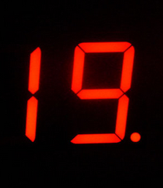
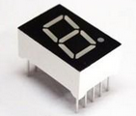
项目引入
项目三和项目四介绍了原理图的画法，同学们有没有遇到什么困难呢？
事实上，随着电子技术的不断发展，很多的元器件已经无法从元器件库中找到了。这时候就需要我们自己来制作元件库。
数码管大家肯定在很多电子钟上面见过，那么它是怎么利用DXP 2004画出来的呢？这次我们来共同探讨数码管的原理图元件库是怎么制作的。

Slide 3
项目目标
通过本项目的学习，希望同学们能掌握以下技能：
1. 能制作规则的原理图元件库；
2. 能制作非规则的原理图元件库；
3. 能调用制作的原理图元件库。

Slide 4
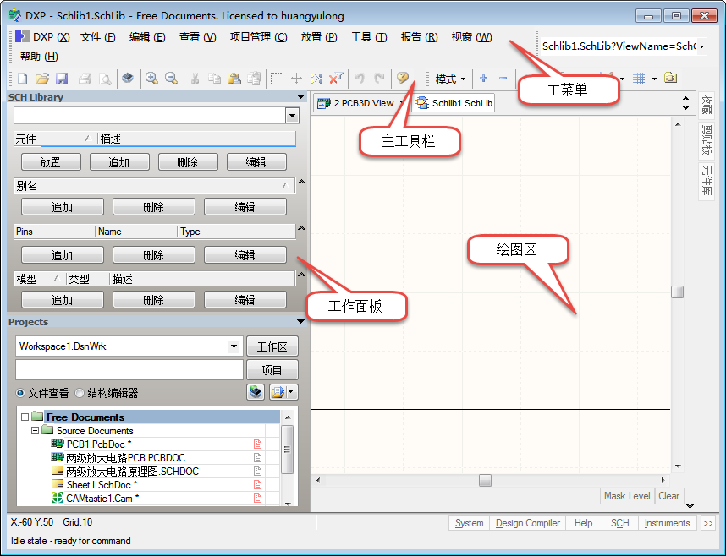
创建原理图元件库
执行【文件】/【创建】/【库】/【原理图库】
进入原理图元件库编辑器界面。

Slide 5
原理图元件库编辑器
1. 主菜单
2. 标准工具栏与绘图工具
标准工具栏
绘图工具栏

Slide 6
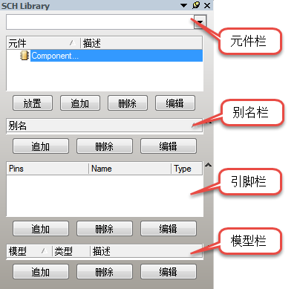
原理图元件库编辑器
3. 工作面板
进入原理图元件库编辑器后，选择工作面板标签栏中的【SCH Library】选项，即可显示【SCH Library】面板。

Slide 7
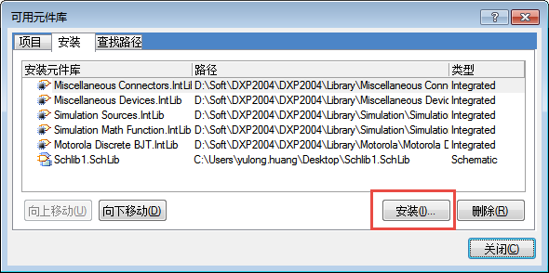
原理图元件库的调用
制作完原理图元件库后，就可以采用前面标准的安装元件库方法调用该元件库了。在原理图编辑器中打开元件库面板，点击【元件库】进入元件库安装对话框，选择【安装】，找到元件库路径即可。

Slide 8
制作原理图元件库子件
集成电路内部含有多个统一功能的电路，即多个子件。这类元件该怎么绘制呢？

Slide 9
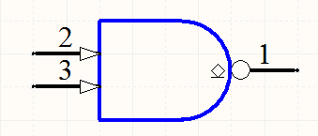
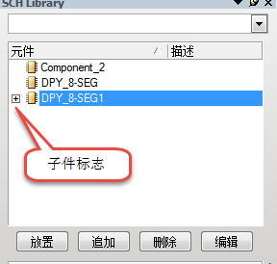
制作原理图元件库子件
1. 首先用绘图工具绘制一个与非门
2. 然后用同样方法绘制其他子件
执行【工具】/【创建元件】命令，原理图元件库编辑器工作面板的元件栏出现了“+”符号，代表该元件含有子件。

Slide 10
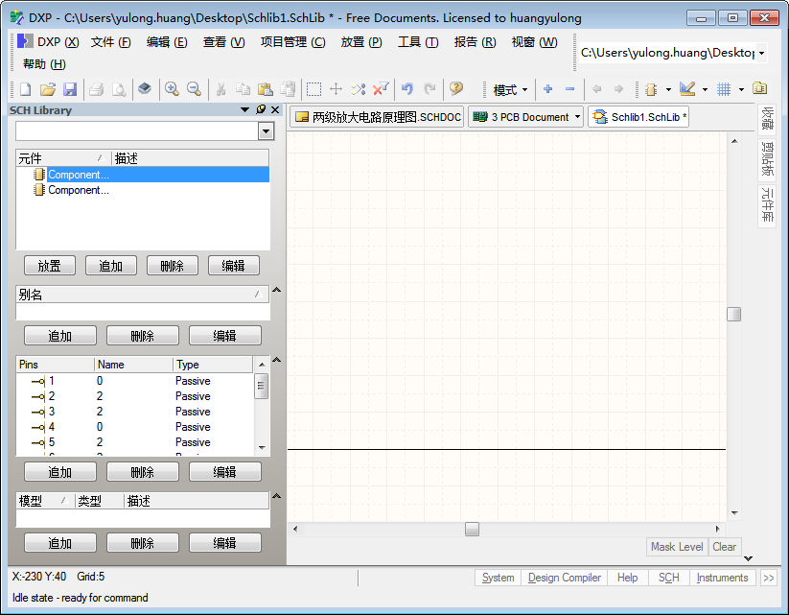
制作数码管原理图元件库
步骤一 新建原理图元件库文件
新建原理图元件库文件
执行命令【文件】/【创建】/【库】/【原理图库】

Slide 11
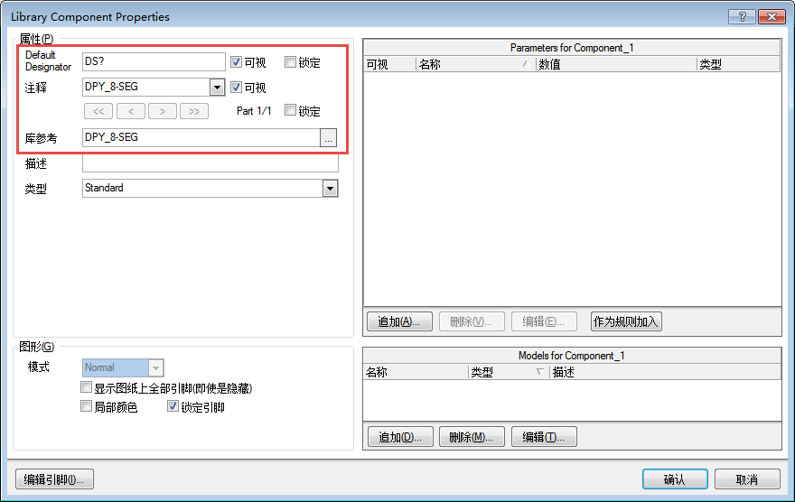
制作数码管原理图元件库
步骤二 定义元件属性
选择元件编辑面板的元件栏，双击默认文件Component_1（或单击【编辑】按钮），弹出【元件属性设置】对话框。需要修改的属性如下所示。
【Default Designator】默认元件编号，这里输“DS？”。
【注释】默认注释，即元件名称，这里输入DPY_8-SEG。
【参考库】元件库中的型号，这里选择DPY_8-SEG。
其他参数不变。

Slide 12

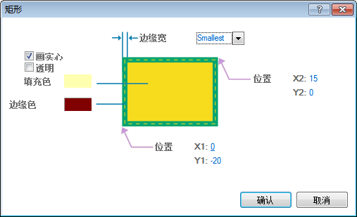
制作数码管原理图元件库
步骤三 绘制元件外形
1. 绘制矩形外框
用绘图工具栏上的 工具，鼠标拖动至适当大小。双击修改属性。

Slide 13
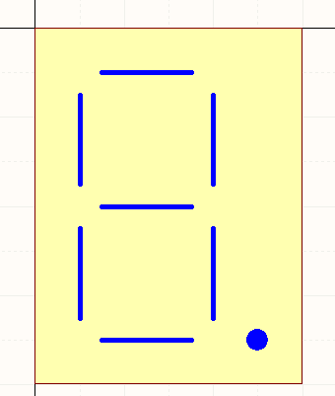
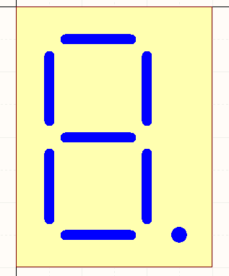
制作数码管原理图元件库
2. 绘制数码管笔画
数码管笔画由7段导线和一个圆点组成，用绘图工具 和 绘制。
为了更美观可以双击直线修改属性，改变直线宽度。

Slide 14
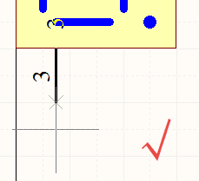
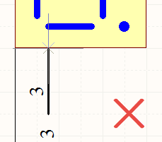
制作数码管原理图元件库
步骤四 放置元件引脚
单击元件引脚放置工具 。
注意：有十字光标一侧应该朝外，否则制作的原理图原本件库没有电子连接。

Slide 15
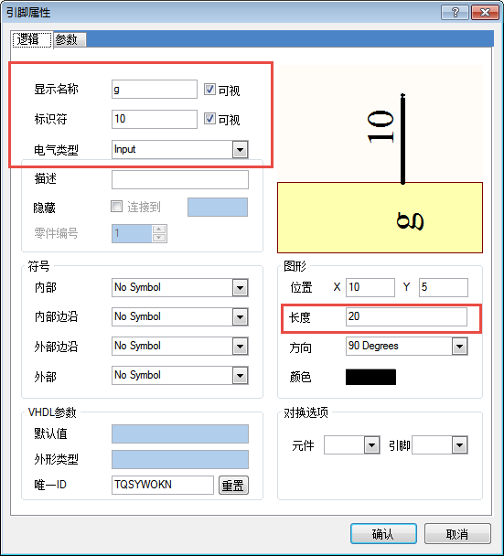
制作数码管原理图元件库
双击修改元件引脚属性。
【显示名称】这里依次是e、d、com、c、dp、b、a、com、f和g。
【标识符】在这里依次输入1、2、3、……、10。
【电气类型】引脚的电气类型。这里除了3脚和8脚外选用Power外，其他引脚均选择Input。
【长度】引脚长度，这里选用20mil。

Slide 16
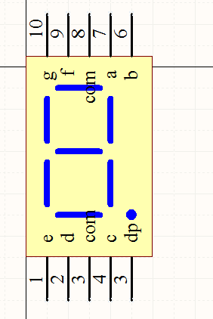
制作数码管原理图元件库
修改结束后的数码管原理图元件库如图：

Slide 17
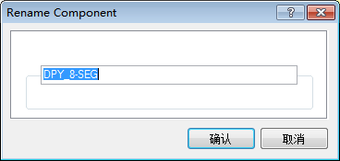
制作数码管原理图元件库
步骤五 元件重命名和保存原理图元件库
1. 元件重命名
执行【工具】/【重新命名元件】
2. 保存原理图元件库
执行【文件】/【保存】，即可保存元件库，这样一个完整的元件库就制作完成了。

Slide 18
思考练习题
简述制作原理图元件库的基本过程。
放置元件引脚时，若引脚方向相反，会有什么后果呢？
如何调用制作的原理图元件库？
制作制作稳压二极管原理图元件库，如图5-26所示（稳压二极管的1脚为阳极A，2脚为阴极K）。

Slide 19
谢 谢 ！

